Slide 1
Le réemploi des matériaux de construction:
une thématique
de l’Université de Cergy-Pontoise

Slide 2
Enseignement et Recherche
Laboratoires, Doctorants
Master Environnement

Slide 3
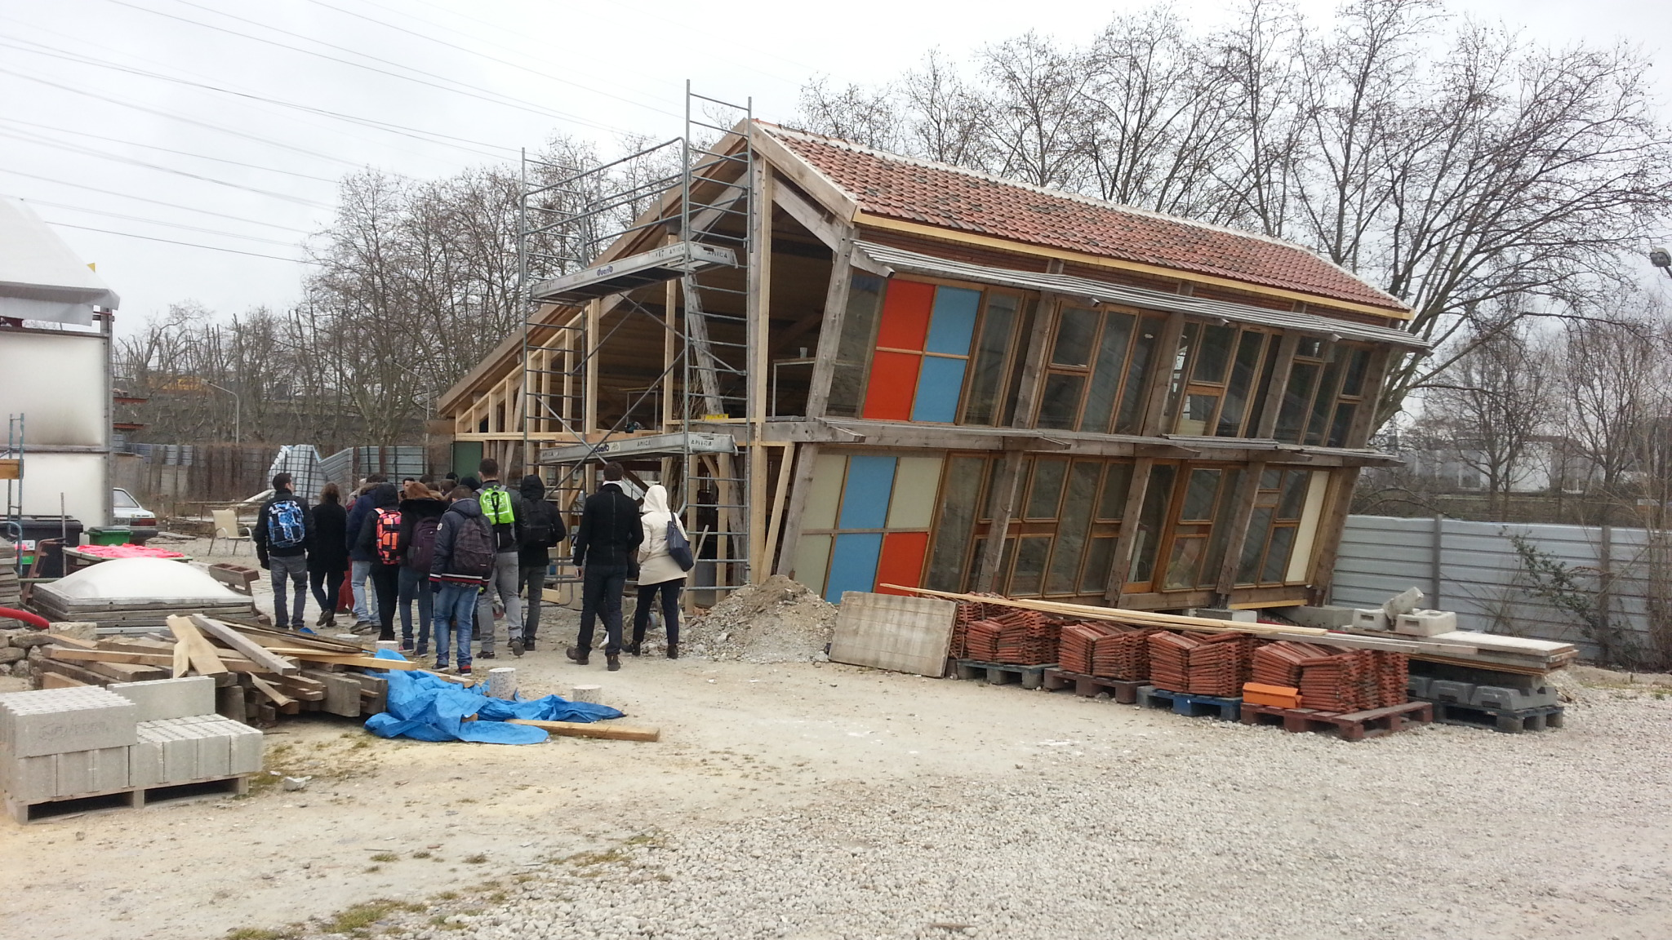
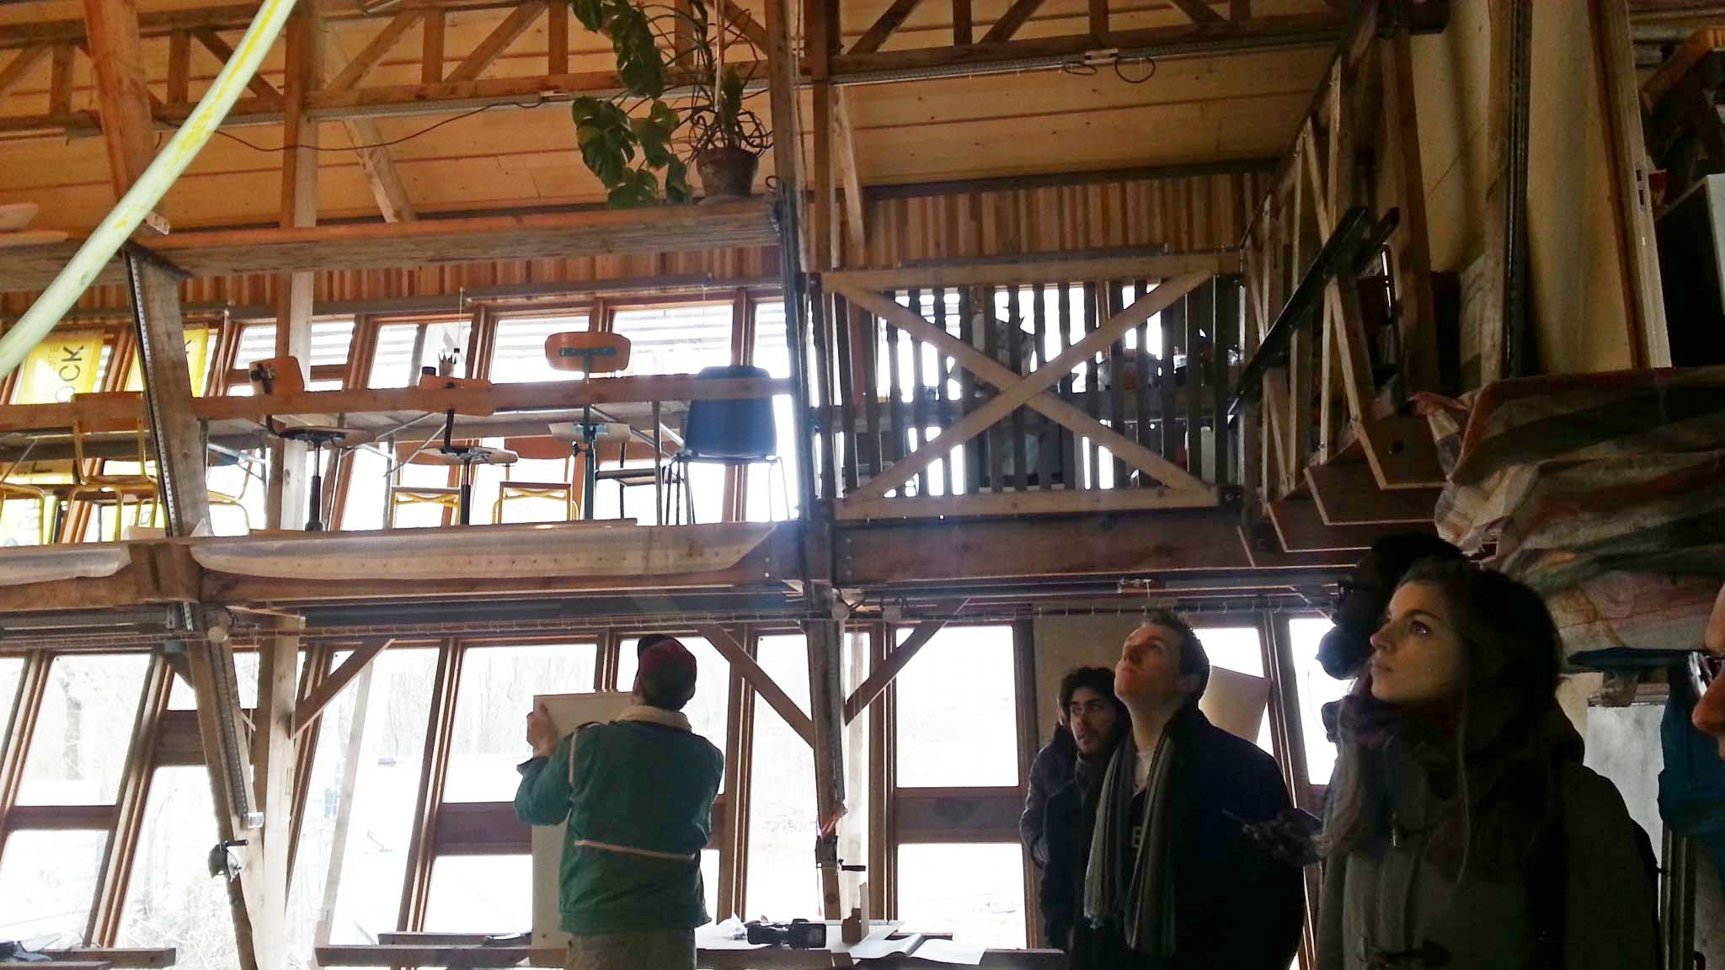
I- Master Environnement
2 visites de l’Actlab avec Bellastock organisées pour les étudiants du Master 2 éco-construction dans le cadre de leurs cours sur les éco-matériaux

Slide 4
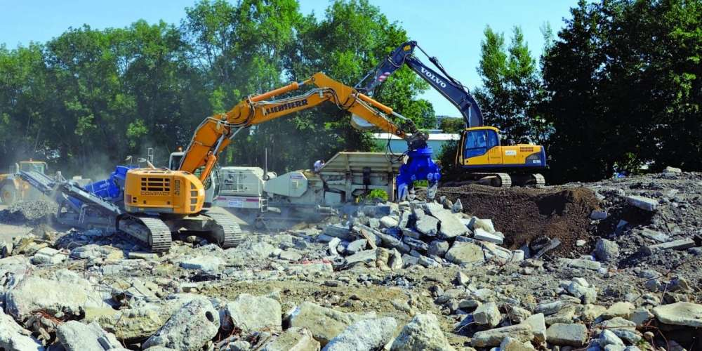
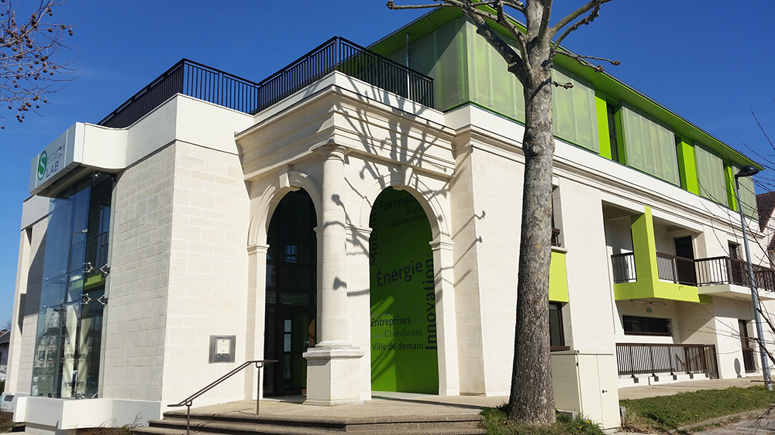
Projet tuteurés d’étudiants de Master 2 effectués en 2016-17 sur l’économie circulaire, valorisation et recyclage des déchets du BTP pour le Grand Paris Seine et Oise

Slide 5
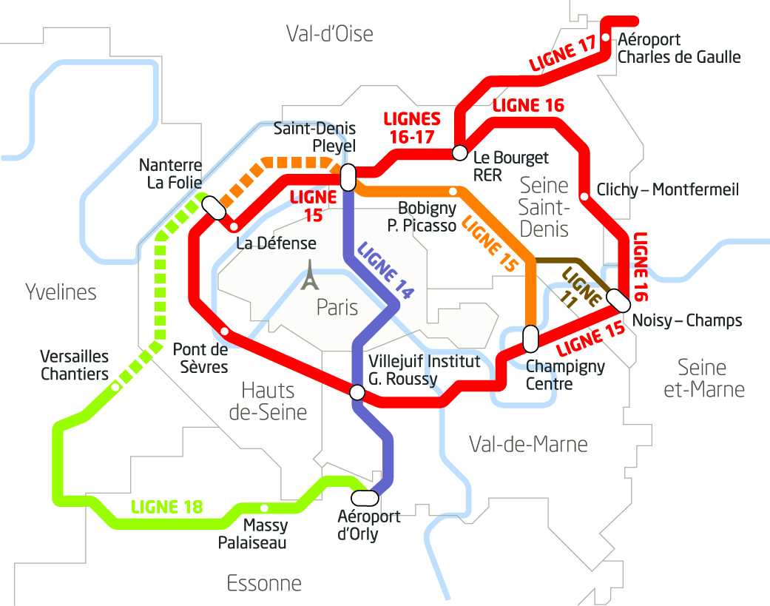
Les terres excavées du Grand Paris et leur valorisation
La Société du Grand Paris (SGP) = établissement public créé en 2010 par l'État pour réaliser le nouveau métro automatique du Grand Paris.
Projet de réseau de transport: Le Grand Paris Express
43 millions de tonnes de déblais d’ici à 2030
10 à 20 % de déblais en plus par an en Île-de-France
4 000 sondages géotechniques avant le lancement des travaux de génie civil
5 plateformes d’évacuation fluviale
1 plateforme d’évacuation ferroviaire
http://www.chantiersdefrance.fr/marches/recyclage-deblais-grand-paris-professionnels-appeles-a-innover/

Slide 6
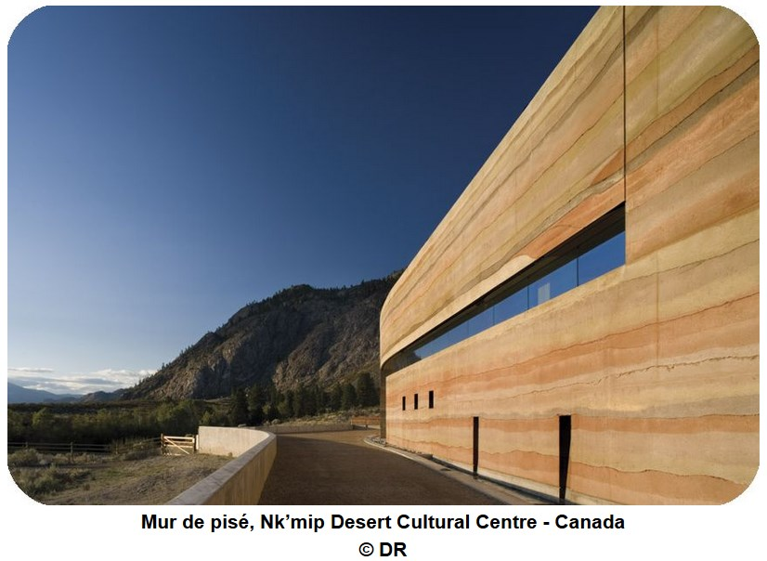
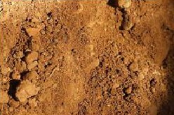
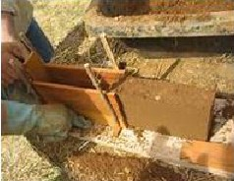
La construction en Terre crue, pourquoi pas en Région Parisienne ?
La moitié de l’habitat mondial construit en terre crue
Matériau à forte Inertie thermique, très bonne isolation acoustique, faible empreinte environnementale …

Slide 7
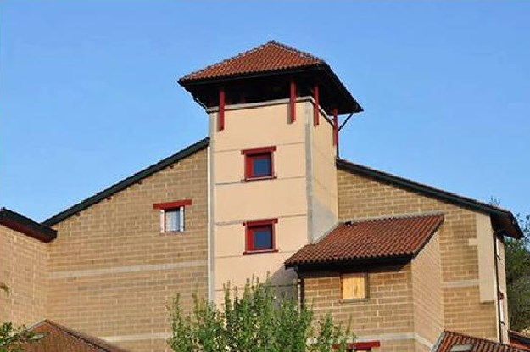
A suivre : En 2017-2018, projet prévu avec les étudiants du Master 2 Eco-construction de Cergy autour de ce thème (avec Seinergy lab et l’IUT de Génie Civil de Mantes-la-Jolie). Une exposition à la matériauthèque de la Fabrique 21 à la clef (Carrières-sous-Poissy)
Le Domaine de la Terre : 65 logements construits au début des années 80 en Isère

Slide 8
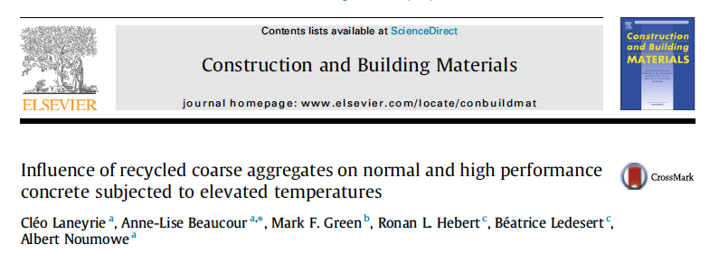
II- Laboratoires et doctorants
Thèse Cléo Laneyrie : réemploi du béton (granulats pour béton de structure)
Thèse à venir sur le réemploi des terres excavées pour la construction à l’échelle du Grand Paris (recherche de financement)

Slide 9
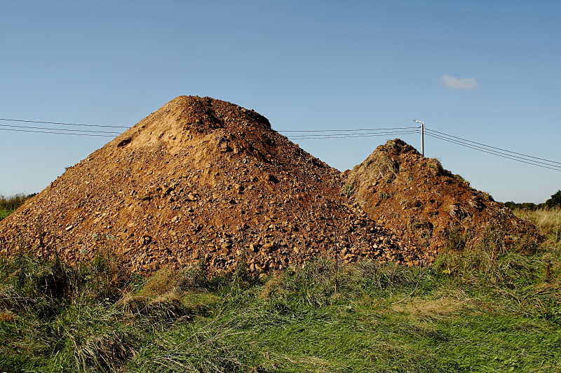
Merci pour votre attention

